Slide 1
Día de la Internet Segura, 07/02/2017
Promueve INSAFE, red de Centros de Seguridad en Internet
Sensibilización, formación y líneas de ayuda
Más de 100 países en Europa y el resto del mundo

Slide 2
Control parental

Slide 3
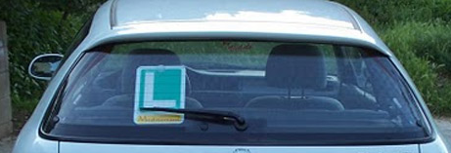
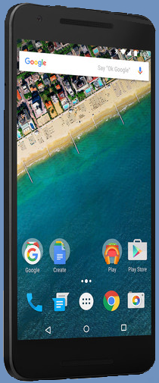
¿Porqué?
Introducción

Slide 4
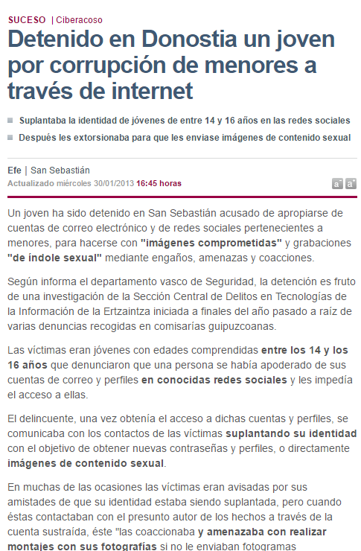
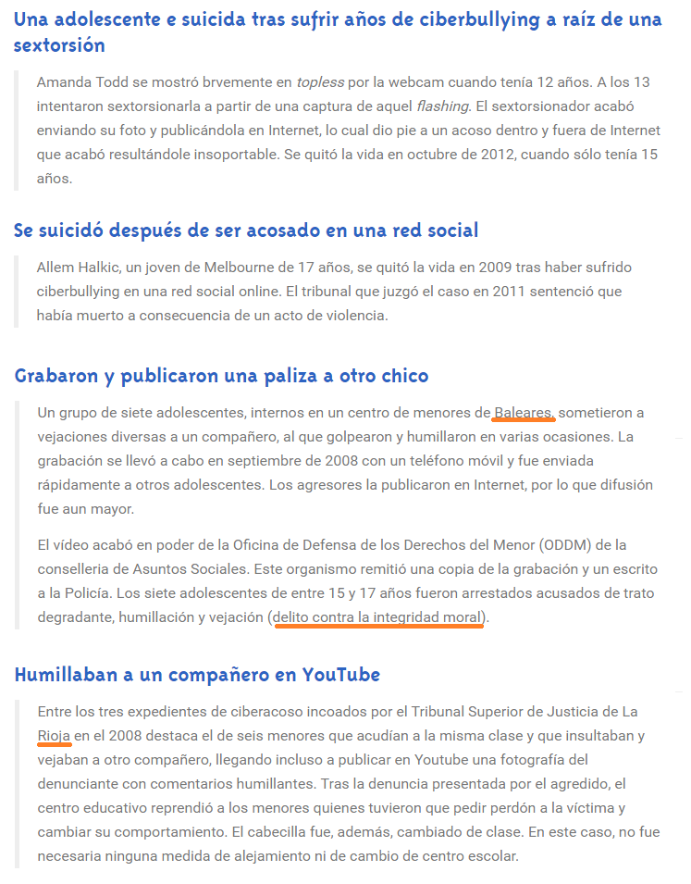
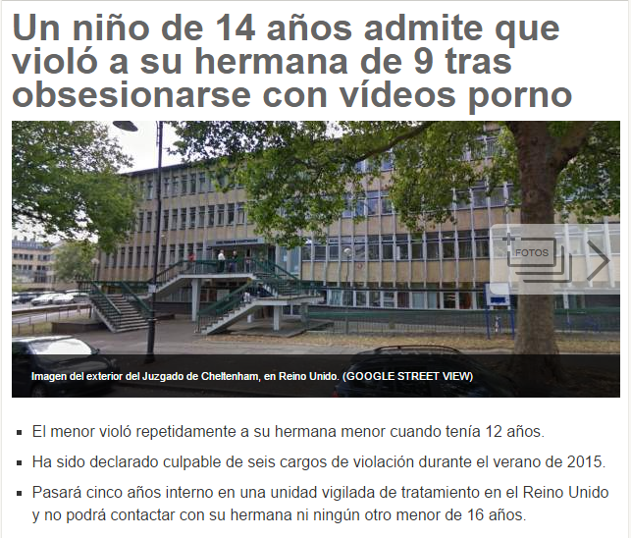
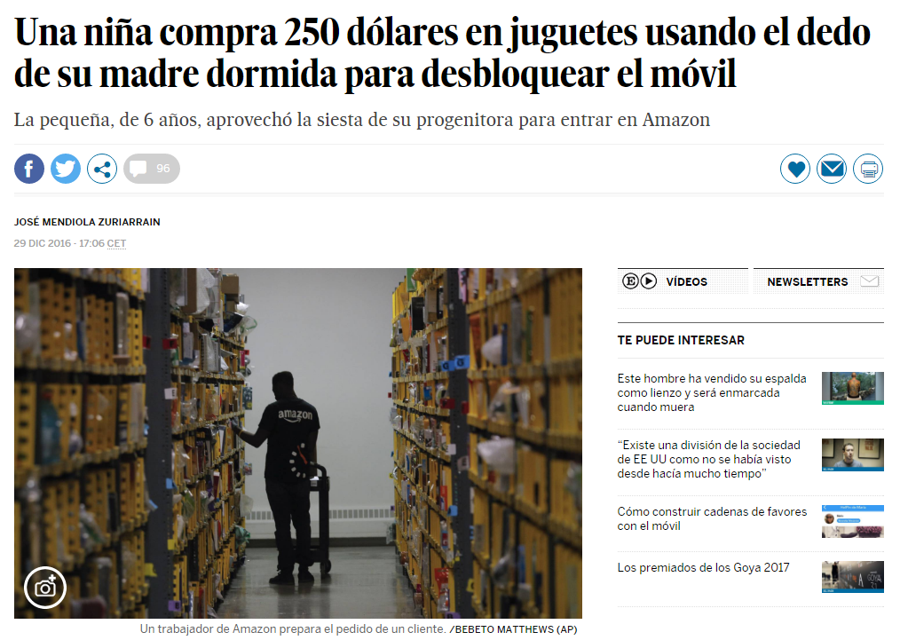
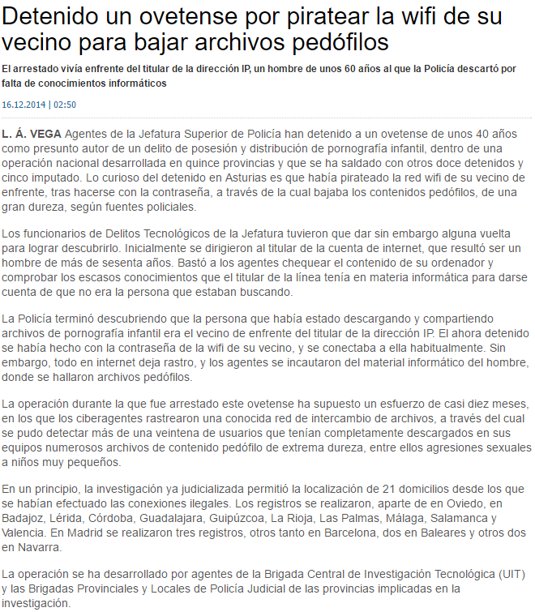
Está pasando….
Introducción

Slide 5
Contenidos a tratar
Concepto de control parental: el rol de familias y educadores en la educación digital del menor
Educación digital en el uso responsable de la tecnología:
Control activo
Control restrictivo
Principales recomendaciones: Netiqueta, Privacidad, Virus y fraudes, Uso excesivo.
Herramientas y recursos para el control parental
Objetivos del taller

Slide 6
Educación digital de los menores
Control parental. Educación digital del menor

Slide 7
Control parental
Acompañar
Educar en el uso seguro y responsable
Velar. Reducir riesgos
Ofrecer soluciones
Control parental. Definición

Slide 8
Control parental. Ejemplos
Control parental. Vídeo

Slide 9
Educación digital
Educación digital
Educación conductual
Educación tecnoló-gica
Control parental. Educación digital del menor

Slide 10
Regla básica en el control parental
Regular
Reducir
Recursos
Control parental. Educación digital del menor

Slide 11
Estrategias de control activo
Presta atención a lo que hace mientras está conectado
Supervisa, acompáñale durante la búsqueda y su aprendizaje
Dialoga sobre el uso de Internet y el comportamiento seguro y responsable
Crea un clima de confianza y respeto mutuo
Control parental activo. Estrategias

Slide 12
Control activo
No demonices la tecnología
Elige contenidos apropiados a su edad
Fórmate en aspectos básicos de Internet
Dialoga. Interésate por lo que hace en línea
Sé el mejor ejemplo
Que se sienta cómodo solicitando tu ayuda
Conoce su actividad en Redes sociales
Control parental activo. Pautas

Slide 13
Control activo (II)
Pensar críticamente sobre lo que encuentra en línea
Mantener en privado su información personal. Discreción en la publicación de fotos
No fiarse al 100% de con quién habla en Internet
Respetar a los demás
Establecer contraseñas seguras. Proteger la seguridad en todos sus dispositivos
Reducir el riesgo de infecciones
Desconectar todas las opciones de conectividad si no se utilizan
Desconectar de Internet y apagar los dispositivos que no se estén utilizando
Mantener el equilibrio en el tiempo de uso de las TIC
Enséñale a:
Control parental activo. Pautas

Slide 14
Estrategias de control restrictivo
Establece reglas y límites, atendiendo al sentido común y a la madurez del menor
Conoce y usa las herramientas de control parental
Prepara un entorno TIC ajustado a la madurez del menor: cuentas de usuario específicas, buscadores y navegadores infantiles
Control parental restrictivo. Estrategias

Slide 15
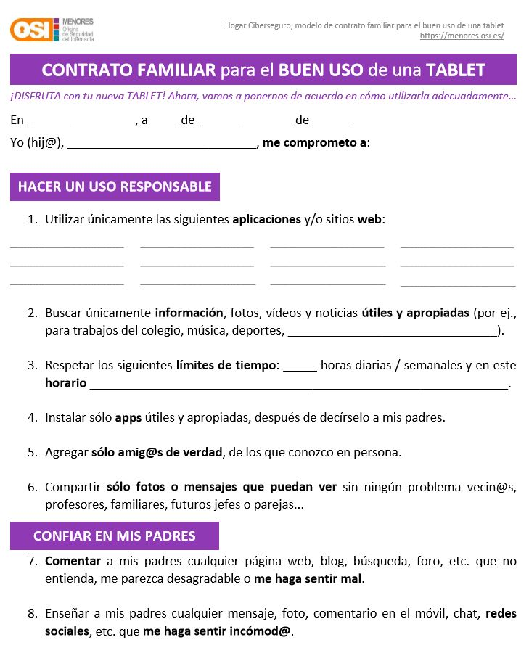
Pactos para limitar el uso de las TIC
Control parental restrictivo. Ejemplos

Slide 16
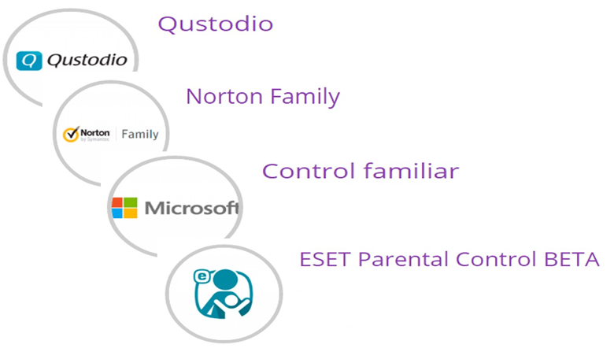
Herramientas de control parental
https://menores.osi.es/hogar-ciberseguro/herramientas
Control parental restrictivo. Ejemplos

Slide 17
Cuentas de usuario específicas
Ventajas:
Seguridad de nuestra información y archivos
Mayor protección frente a malware (virus)
Protección infantil. Mayor seguridad de los menores:
Bloquear uso específico de aplicaciones y acceso a Páginas Web
Acotar tiempo de conexión
Obtener informes sobre navegación
Contol parental restrictivo. Cuentas de usuario específicas

Slide 18
Recomendaciones adaptadas en función de la edad del menor
Control parental. Recomendaciones por grupo de edad

Slide 19
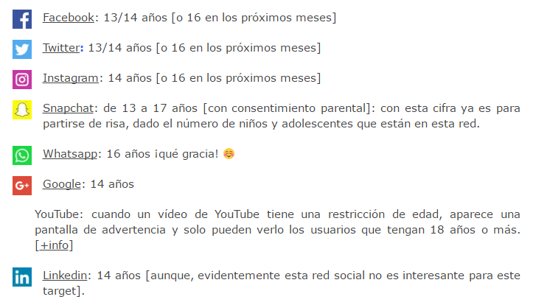
REGISTROS EN REDES SOCIALES
Control parental. Recomendaciones de registros por grupo de edad

Slide 20
Netiqueta. Comportamiento en línea
Mayúsculas = ¡¡GRITAR!!
Pensar antes de escribir
Respetar la privacidad de los demás
Pedir las cosas con educación
Seguir en la red los mismos estándares de comportamiento que en la calle
…
Pautas de buen
comportamiento
para comunicarse
en la red
Control parental. Recomendaciones específicas

Slide 21
Netiqueta. Comportamiento en línea
Aquello que no te gustaría que te hicieran a ti, no se lo hagas a otros en Internet.
Control parental. Recomendaciones específicas

Slide 22
Comunicación familiar
Uno de los pilares clave de la prevención es transmitir a los hijos una información clara y objetiva respecto a los riesgos y cuáles son las consecuencias del uso inapropiado de las tecnologías.
Control parental. Recomendaciones específicas

Slide 23
Los peligros del acoso en Internet
Control parental. Recomendaciones específicas

Slide 24
Privacidad, identidad y reputación digital
Control parental. Recomendaciones específicas

Slide 25
Privacidad, identidad y reputación digital
La importancia de no publicar excesiva información personal
Configurar adecuadamente las opciones de privacidad en redes, navegadores, dispositivos móviles…
Valorar cuando tener activados servicios de geolocalización
Cerrar las sesiones tras utilizar servicios en línea
Ser respetuoso con la información de otras personas, no publicando información de terceros sin su permiso
Entender los riesgos de enviar contenido de carácter sexual
Pensar antes de publicar
Control parental. Recomendaciones específicas
Notes:
Twits frustran ficha

Slide 26
Uso excesivo de las TIC
Control parental. Recomendaciones específicas

Slide 27
Uso excesivo de las TIC
Marcarse un horario de uso cuando usa internet como herramienta de ocio
Respetar los horarios
Buscar otras actividades alternativas
Cuidar las relaciones sociales también en persona
Y recuerda, si creemos que nuestro hijo sufre adicción:
Ofrécele apoyo y comprensión
Busca ayuda de un especialista
Control parental. Recomendaciones específicas

Slide 28
Cómo responder ante un incidente
Escucha y dialoga sobre lo sucedido
Refuerza su autoestima. No le culpes
Actúa. Traza un plan
Comunícate con el centro educativo
Si afecta a su salud, informa al pediatra
Aconséjale sobre cómo actuar en futuras ocasiones
Busca la ayuda de expertos
Cómo responder ante un incidente

Slide 29
Recursos para la educación digital
Guía para el uso seguro y responsable de Internet por los menores. Itinerario de Conrol Parental. Oficina de Seguridad del Internauta
Monográfico sobre Control Parental. Red.es
Artículo “Orden en casa, cada miembro de la familia con su cuenta de usuario. Oficina de Seguridad del Internauta
Contrato FAMILIAR para el BUEN USO de una TABLET. Menores OSI
Blog Hogar Ciberseguro. Menores OSI
Recursos para la educación digital

Slide 30
Recursos para la educación digital
Herramientas de control parental. Menores OSI
Herramientas para la protección de tus dispositivos. Oficina de Seguridad del Internauta
Formulario de alta de incidentes. Oficina de Seguridad del Internauta
Canal de ayuda de OSI
Contacto OSI
Teléfono: 901 111 121
Recursos para la educación digital

Slide 31
Líneas de ayuda y denuncia
Líneas de ayuda:
Pantallas Amigas: www.pantallasamigas.net
Fundación ANAR: www.anar.org
Padres 2.0 (ONG): www.padres20.org
Denuncias:
Fiscal de Menores: https://goo.gl/G8NcpK
Policía Nacional: www.policia.es
Guardia Civil: www.gdt.guardiacivil.es
Denuncia Delito informático: https://www.gdt.guardiacivil.es/webgdt/pinformar.php
Juez de menores: https://www.youtube.com/watch?v=Ba0Rr36rdJk
http://www.elmundo.es/blogs/elmundo/abogadored/2016/03/10/pueden-los-padres-acceder-al-perfil-de.html
Recursos para la educación digital
Notes:
Decálogo: 28:16 , Casos reales: 56:53 (fumadores, juegos…)/1:12:50 /1:24:18 (responsabilidad civil)

